Slide 1


聚/能/前/行/ 跨/越/未/来
成果展示
架构设计展示
WORK REPORT BUSINESS REPORT GENERAL BUSINESS STYLE MONTHLY REPORT ANNUAL REPORT BUSINESS PLAN PROJECT PLAN PROJECT REPORT COMPLETION REPORT
汇报人：唐熙程 （三组）
时间：2022年10月

Slide 2
聚/能/前/行/ 跨/越/未/来
总体架构
目
部署策略
CONTENTES
录
技术选型
质量属性
横切关注点

Slide 3
聚/能/前/行/ 跨/越/未/来
PART 01
总体架构
OVERVIEW OF THE COMPANY'S ANNUAL PROJECT SITUATION

Slide 4
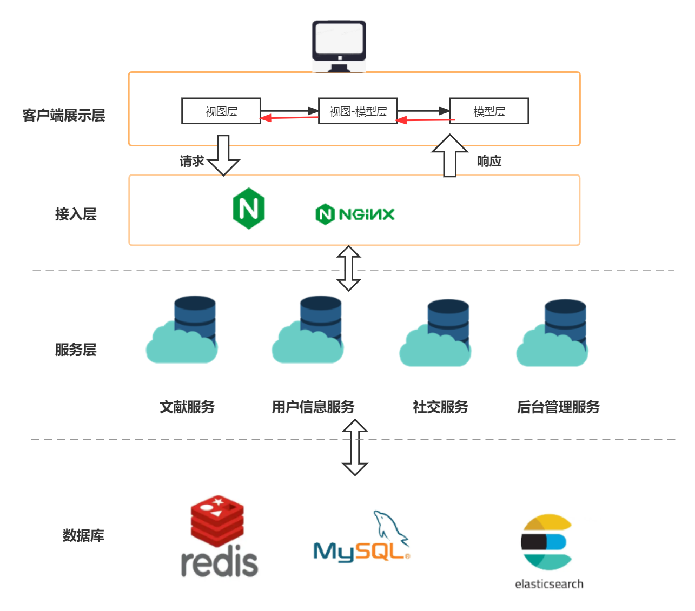
架构设计展示
OVERVIEW OF THE COMPANY'S ANNUAL PROJECT SITUATION
业务服务群
文献服务群
用户信息服务群
社交服务群
后台管理服务群

Slide 5
前端架构
OVERVIEW OF THE COMPANY'S ANNUAL PROJECT SITUATION
本次网站开发使用的是vue2.0+javascript前端框架。在此基础上，使用类MMVM前 端架构。
JVue.js类MMVM前端框架的设计：Vue.js框架自身提供了类MMVM的前端架构，一个.Vue本身即实现了MMVM中最核心的视图数据层（ViewModel）层的功能，视图的状态和行为都被封装好，从而使的一个vue文件即可完整描述一个前端页面。
组件化设计：在进行前端页面的开发与设计时，对于一些需要复用的页面结构，如顶部栏、文献列表容器等页面结构使用组件化的开发。这些组件有自己的属性和与后端沟通数据的方法，在其他页面中可以直接进行引用，从而实现代码复用。

Slide 6
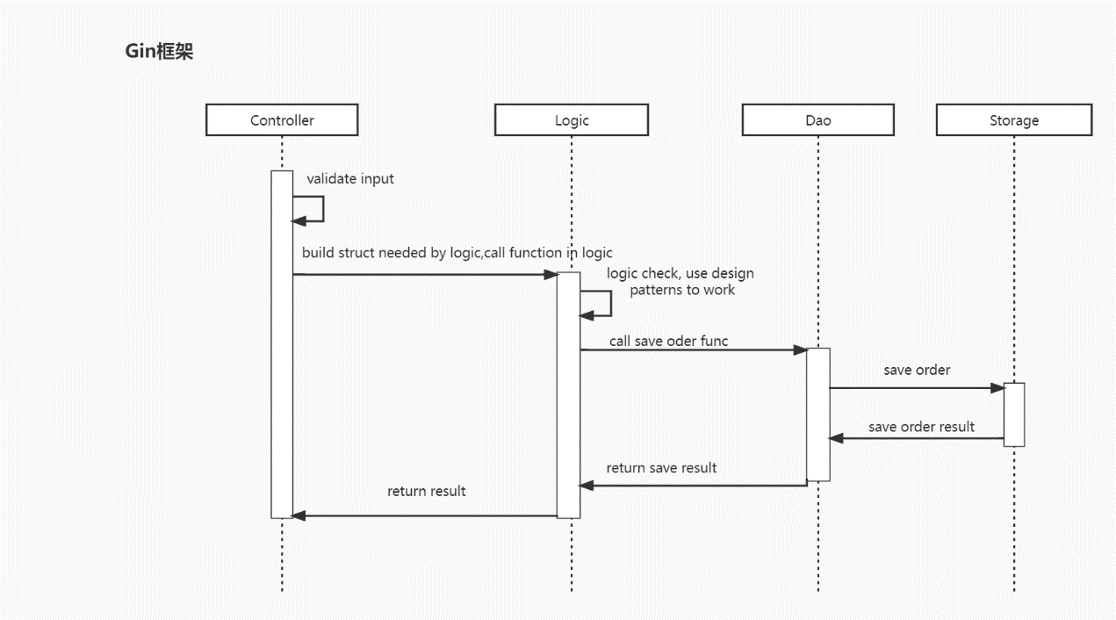
后端架构
OVERVIEW OF THE COMPANY'S ANNUAL PROJECT SITUATION
后端架构主要是基于Go语言的Gin框架进行开发，该框架API友好，具有超强性能的API框架，运行速度较http router提高了近40倍。因此Gin框架所具有的较高的性能比较适合我们在项目中对快速反应的需求。
J整体上，Gin框架可以划分为控制层，逻辑层与数据层三个层次。

Slide 7
聚/能/前/行/ 跨/越/未/来
PART 02
部署策略
OVERVIEW OF THE COMPANY'S ANNUAL PROJECT SITUATION
WORK REPORT BUSINESS REPORT GENERAL BUSINESS STYLE MONTHLY REPORT ANNUAL REPORT BUSINESS PLAN PROJECT PLAN PROJECT REPORT COMPLETION REPORT

Slide 8
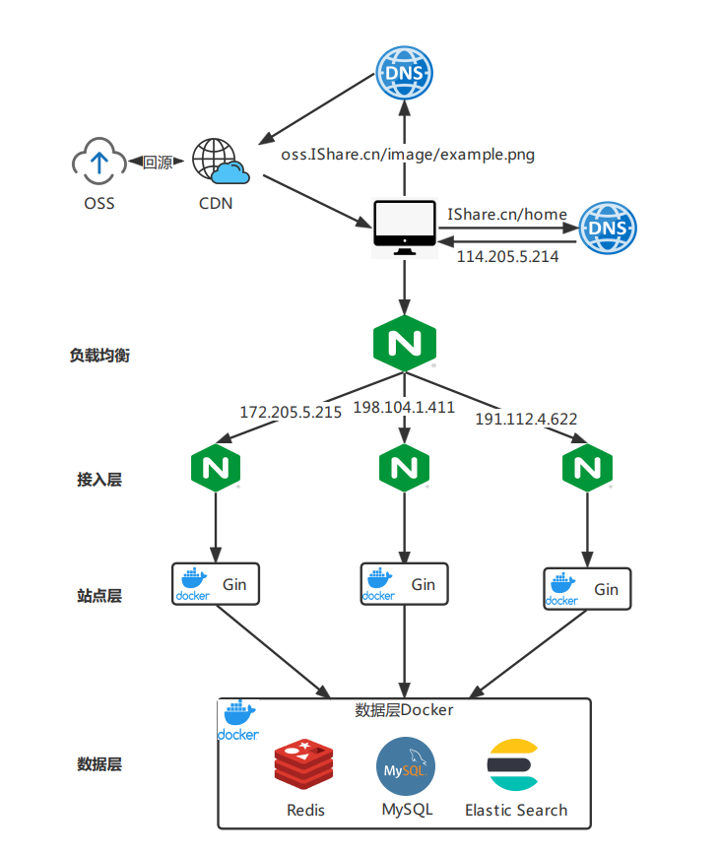
部署策略
OVERVIEW OF THE COMPANY'S ANNUAL PROJECT SITUATION
为了使用户获得更快的访问体验，我们采用了动静分离和负载均衡提供访问加速服务。我们将动态资源与静态资源分别部署，静态资源托管到OSS平台，同时使用CDN将OSS的资源缓存至离用户就近的CDN节点，通过CDN节点进行分发，访问速度更快。而对于动态资源，我们使用Nginx提高负载均衡服务，选择最合适的服务器节点为用户提供服务。

Slide 9
部署设备选型
OVERVIEW OF THE COMPANY'S ANNUAL PROJECT SITUATION
普通服务器实例
CPU：1核心
内存：2G
硬盘：40G
带宽：1Mbps
数量：1台
CPU：2核心
内存：2G
硬盘：40G SSD硬盘
带宽：4Mbps
数量：1台
高性能服务器实例
CPU：8核心
内存：64G
硬盘：1T 高性能SSD硬盘，40G SSD硬盘
带宽：10Mbps
数量：1台

Slide 10
聚/能/前/行/ 跨/越/未/来
PART 03
技术选型
OVERVIEW OF THE COMPANY'S ANNUAL PROJECT SITUATION
WORK REPORT BUSINESS REPORT GENERAL BUSINESS STYLE MONTHLY REPORT ANNUAL REPORT BUSINESS PLAN PROJECT PLAN PROJECT REPORT COMPLETION REPORT

Slide 11
技术选型
后端技术框架表格
应用框架 | Go
 | gin
管理及版本控制 | Git
后端开发工具 | VS code
数据库 | MySQL、Redis
搜索框架 | Elasticsearch
ORM中间件 | gorm
服务器部署 | Nginx、Docker、Kubernetes
缓存 | Redis

Slide 12
技术选型
前端技术框架表格
应用框架 | Vue.js
应用层 | Vuex
 | Vue-Router
代码管理及版本控制 | Git
前端开发工具 | VS Code
HTTP库 | Axios
服务器部署 | Nginx

Slide 13
聚/能/前/行/ 跨/越/未/来
PART 04
质量属性
OVERVIEW OF THE COMPANY'S ANNUAL PROJECT SITUATION
WORK REPORT BUSINESS REPORT GENERAL BUSINESS STYLE MONTHLY REPORT ANNUAL REPORT BUSINESS PLAN PROJECT PLAN PROJECT REPORT COMPLETION REPORT

Slide 14
质量属性
OVERVIEW OF THE COMPANY'S ANNUAL PROJECT SITUATION
1.性能
2.安全性
3.可修改性
4.可维护性
5.可靠性
6.可测试性
7.延展性
8.可用性
9.可支持性
10.功能性

Slide 15
聚/能/前/行/ 跨/越/未/来
PART 05
横切关注点
OVERVIEW OF THE COMPANY'S ANNUAL PROJECT SITUATION
WORK REPORT BUSINESS REPORT GENERAL BUSINESS STYLE MONTHLY REPORT ANNUAL REPORT BUSINESS PLAN PROJECT PLAN PROJECT REPORT COMPLETION REPORT

Slide 16
横切关注点
缓存
安全
异常处理
日志
Token机制
身份认证与授权
异常检测-存活性
异常恢复-事务处理
Redis缓存
logrus日志框架

Slide 17
聚/能/前/行/ 跨/越/未/来
谢谢观看
thanks
WORK REPORT BUSINESS REPORT GENERAL BUSINESS STYLE MONTHLY REPORT ANNUAL REPORT BUSINESS PLAN PROJECT PLAN PROJECT REPORT COMPLETION REPORT
汇报人：三组
时间：2022年10月

